Slide 1

Café vert
15/05/2024

Slide 2

Les évènements à venir!
>> 27 mai 2024 - journée « Conférences éco-responsables : bonnes pratiques et retours d'expérience »
- Centrale Supélec (bât Eiffel, Amphi II) + téléconf
- date limite d’inscription le 22 mai 2024
>> 10 juin 2024 - conférence de Franck Courchamp « Les effets du changement climatique sur la biodiversité »
- 11h, amphithéâtre Nelly Riguet, bât. 111
>> 5, 6 et 7 novembre 2024 - Colloque Labos 1point5
- Sorbonne Université campus Pierre et Marie Curie, amphithéâtre 25 et patio + téléconf
- appel à communications orales et posters à déposer avant le 30 juin

Slide 3
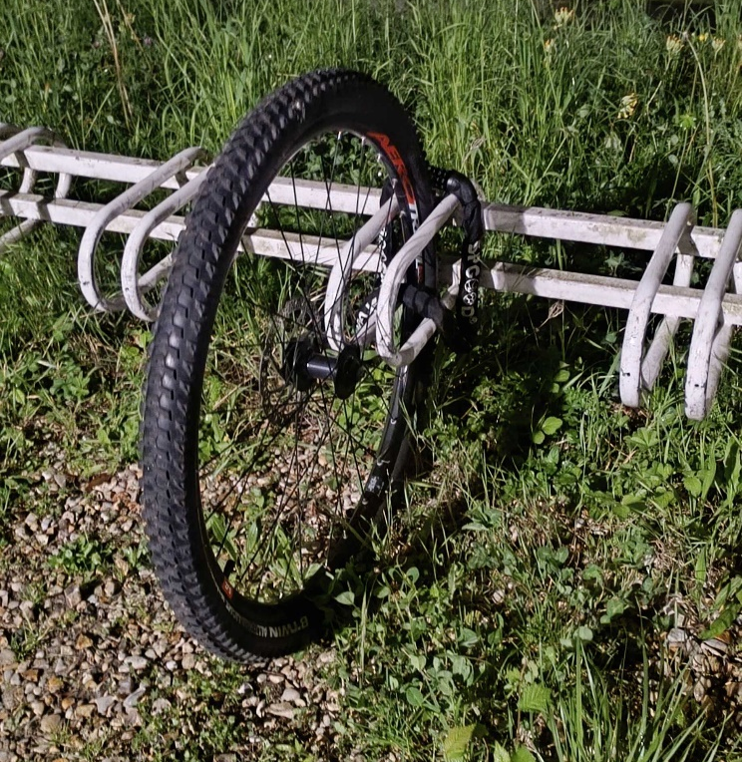
Abris Vélos
>> Beaucoup de vols dans l’abri existant
-> Loïc propose de remplacer le rack vélo existant
-> On peut utiliser le budget de la commission verte si quelques centaines d’euros
-> Demander un devis, demander à Jack ?
>> Le tank d’azote à l’entrée du sous-sol du 121 va être retiré, peut-on envisager d’utiliser l’espace pour un petit abris? (à fabriquer nous-même, environ 5 places)

Slide 4
Les tunes les tunes les tunes
>> Appel à initiative DR04 -> demande déposée pour les lampes de la station le 19 avril 2024 – pas d’infos
>> Appel à initiative OSUPS
-> 5k€ HT max
-> date limite des dépots : 14 juin 2024
-> devis récents à fournir
-> des idées?
>> demander financement abris vélo? Financement de 1 ou 2 VAE en leasing? Ou trottinettes? + casques?
Prix environ 300€ / arceau + installation ➔ Lancer le sondage cette semaine
>> monter dossier sur les lampes de la station
>> robinets thermostatiques sur les radiateurs (aller voir Jack)
>> Actions spécifiques IAS
-> des idées? (stagiaire, atelier de sensibilisation, journée commission verte…)
>> journée commission verte avec fresques?

Slide 5
Conseil de labo du 31 mai 2024
>> Des choses à remonter?
>> Présentation du travail effectué en Café Vert sur les missions
>> Demande d’inclure dans les demandes de mission le bilan carbone du ou des déplacements pour faciliter le BGES du labo >> demander de remplir un formulaire plutôt
>> Demande d’autoriser la première classe pour les longs trajets en train (>4h) – mais je sais pas si ça ajoute de la charge administrative? Poser la question à l’admin
>> parler de l’abris vélo à la place du tank
>> demander présentation comm verte lors de la journée des nouveaux entrantes
>> demander une lettre officiel de mécontentement sur la réservation des trains lors d’un changement à l’étranger
>> présenter le BGES
>> Wake On Lan ouvert à toustes sur l’intranet (wol.ias.u-psud.fr)

Slide 6
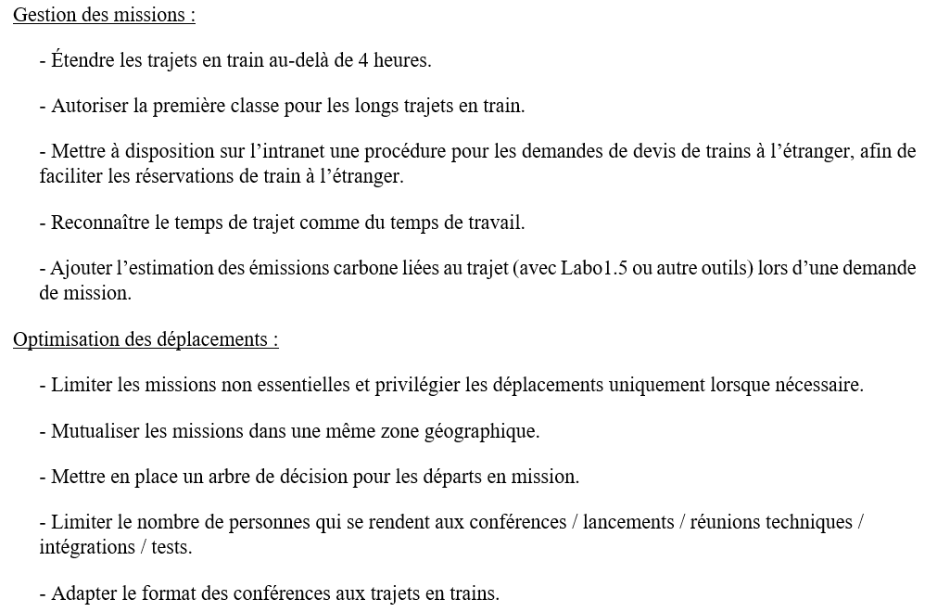
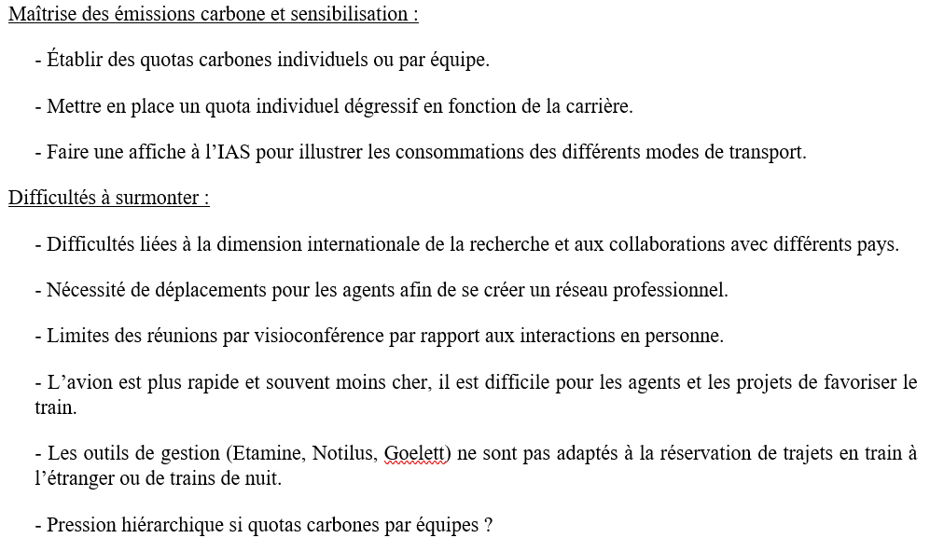

Résumé des débats missions
Guide de bonne pratiques?

Slide 7

NOTES du café vert

